Slide 1
tutvustus
Marko Kohv
Märgalade päev 02.02.2022

Slide 2
Water-based solutions for carbon storage, people and wilderness
EL Horizon 2020 Green Deal projekt
01.12.21 – 31.11.2026
Kogumaht 23,6 M
32 partnerit 14 riigist üle Euroopa
Eestist 4 partnerit, eelarve 5,2 M

Slide 3
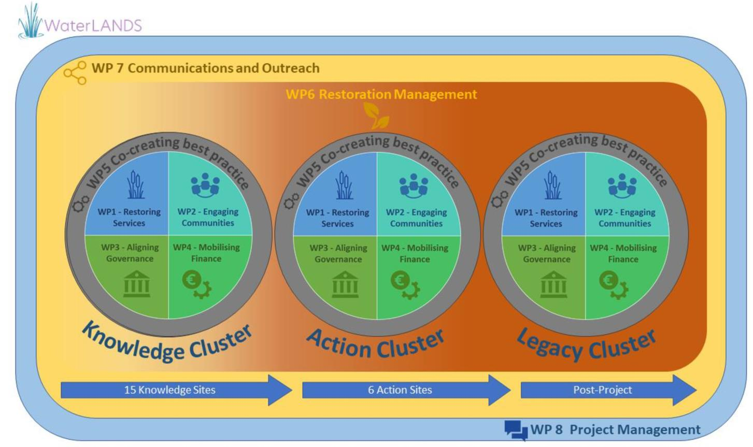
Projekti struktuur

Slide 4
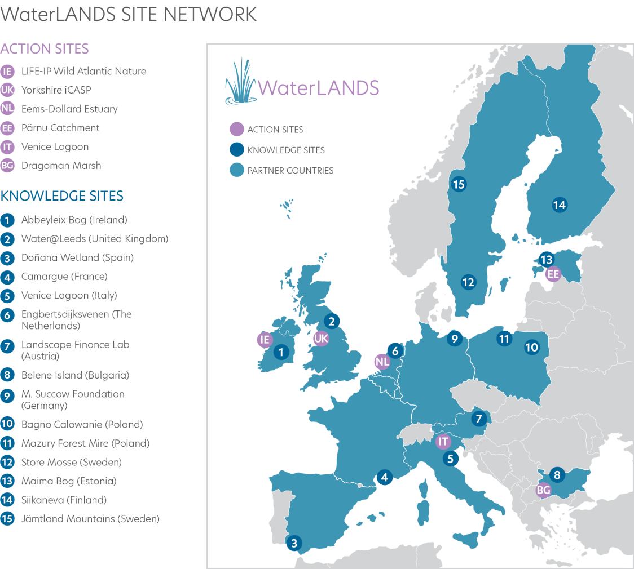

Slide 5
Osalejad

Slide 6
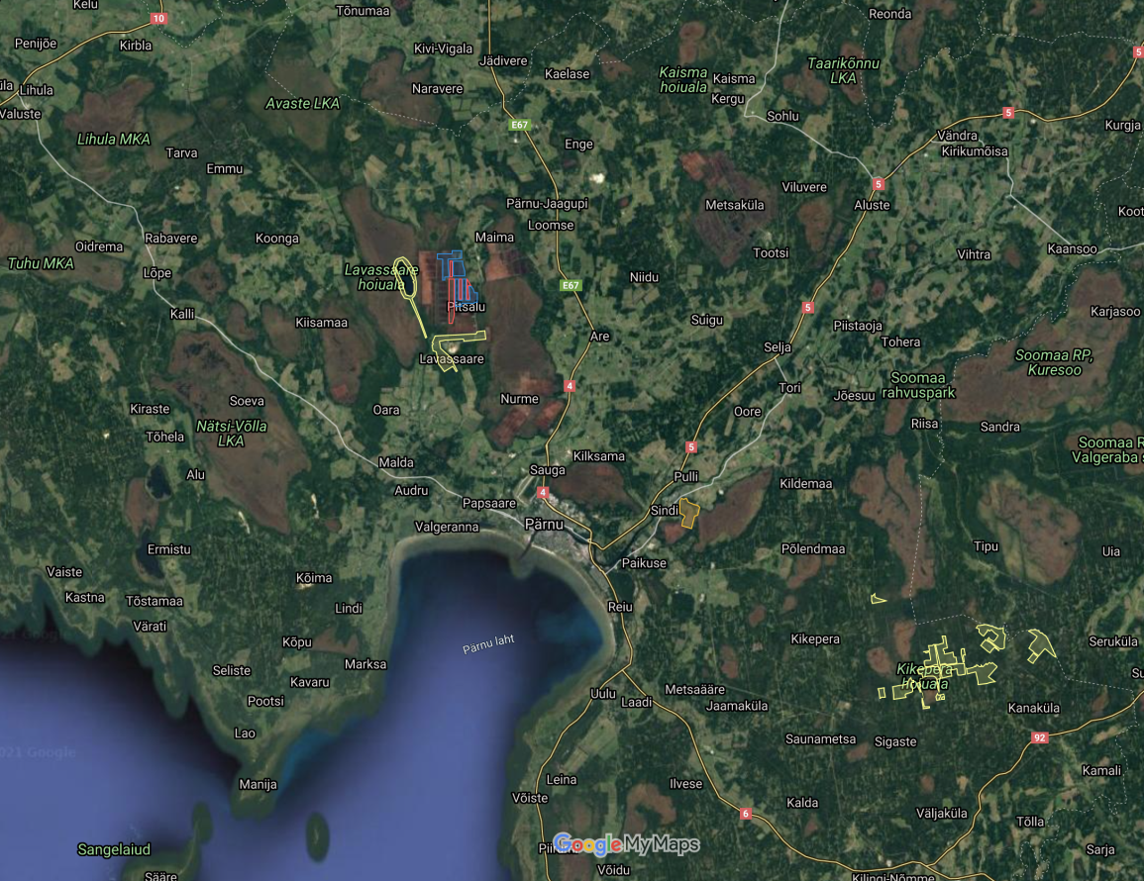
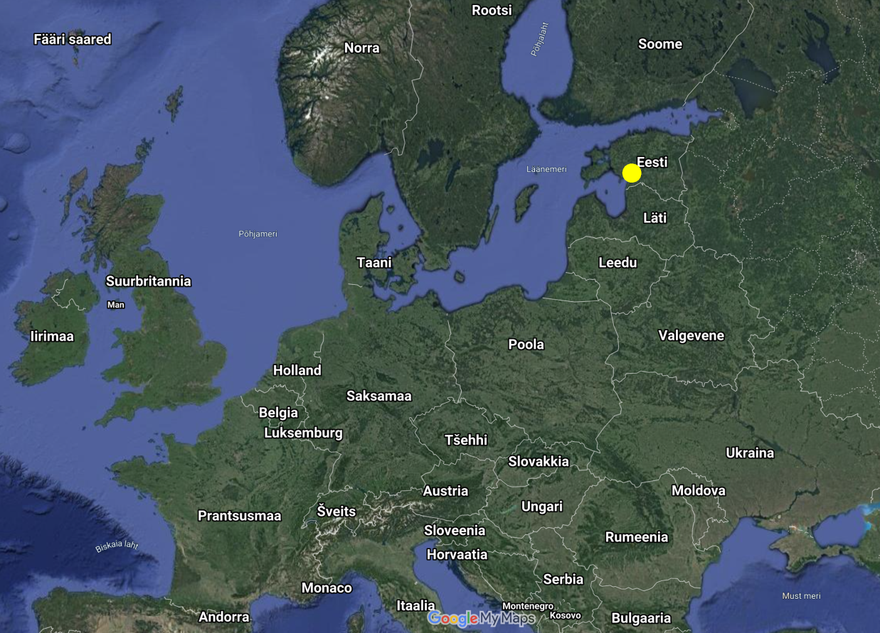
Eesti Action Site (3531 ha)
Keeruline (808 ha)
Ammendunud turbaväljad
Märgalad+ roheenergia?
Arutelu (934 ha)
Mahajäetud turbaväljad
Märgalad + rekreatsioon?
Loodus (1790 ha)
Kuivendatud metsad
Elurikkus + metsandus?

Slide 7
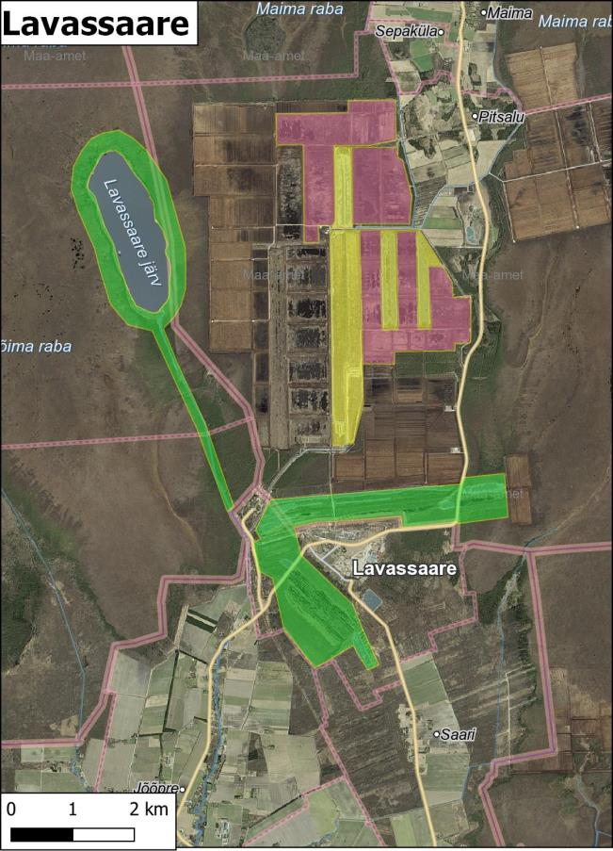
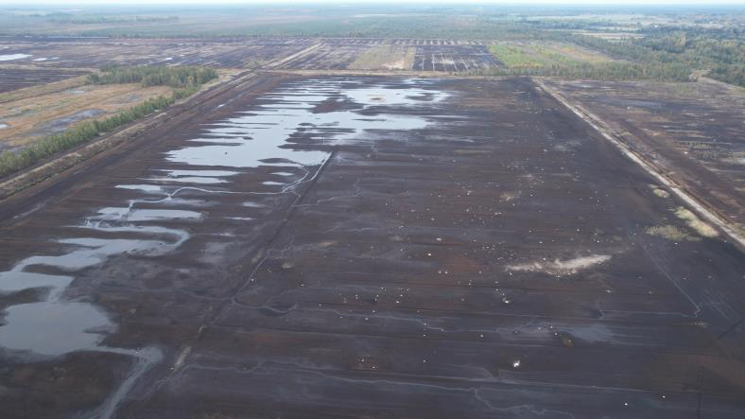
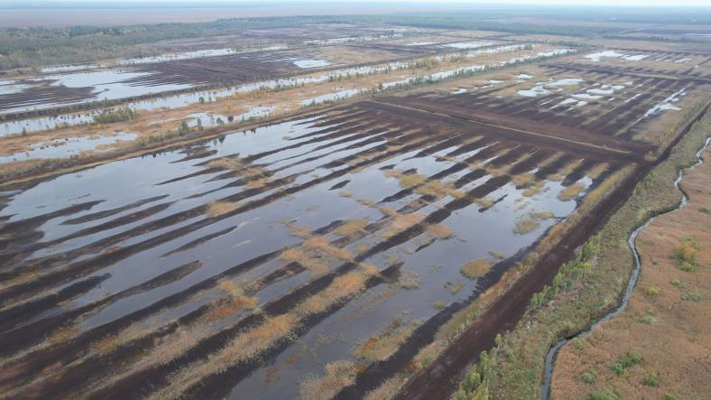
Keeruline – Lavassaare

Slide 8
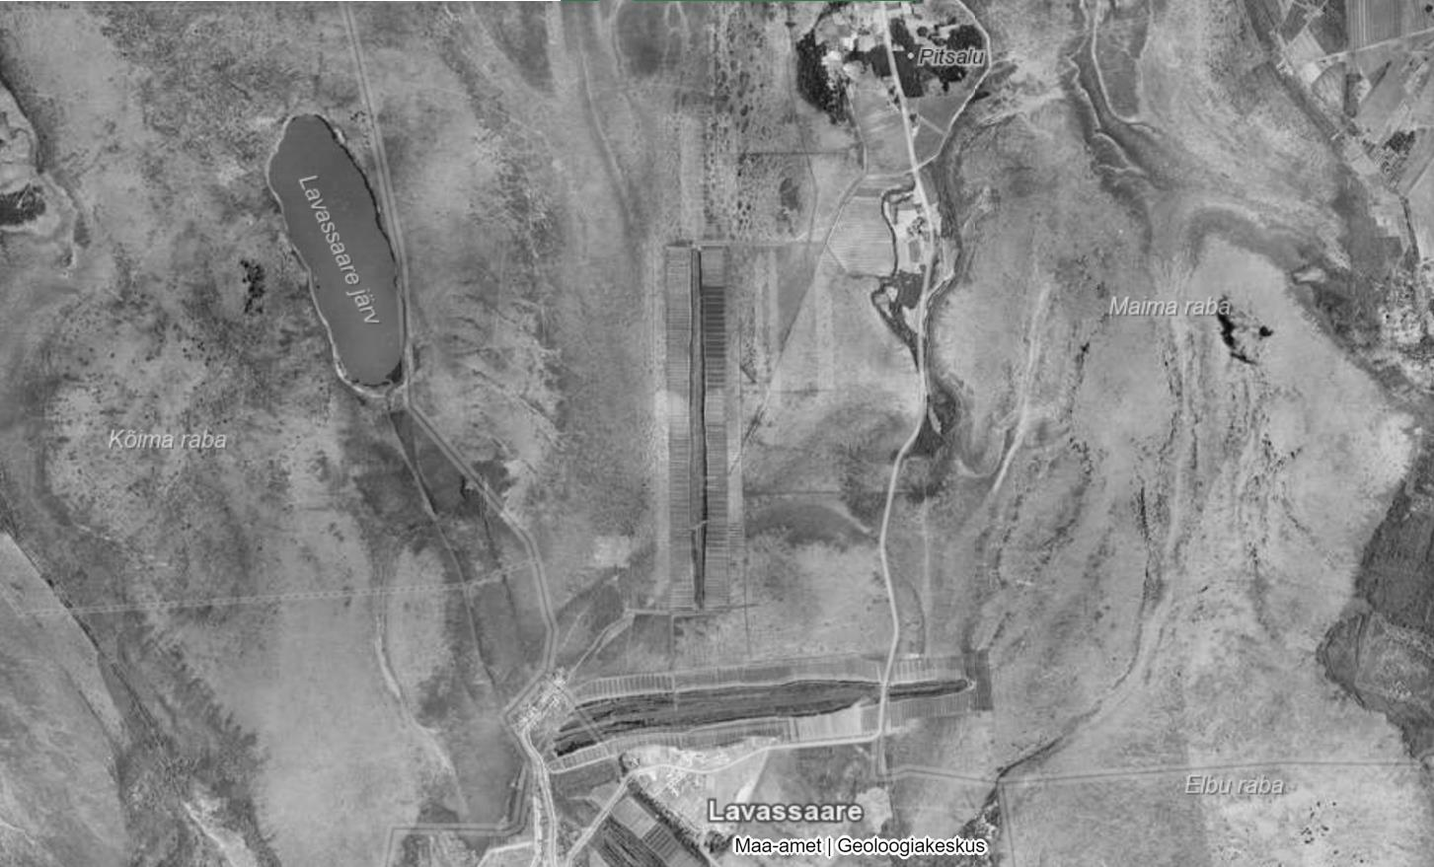
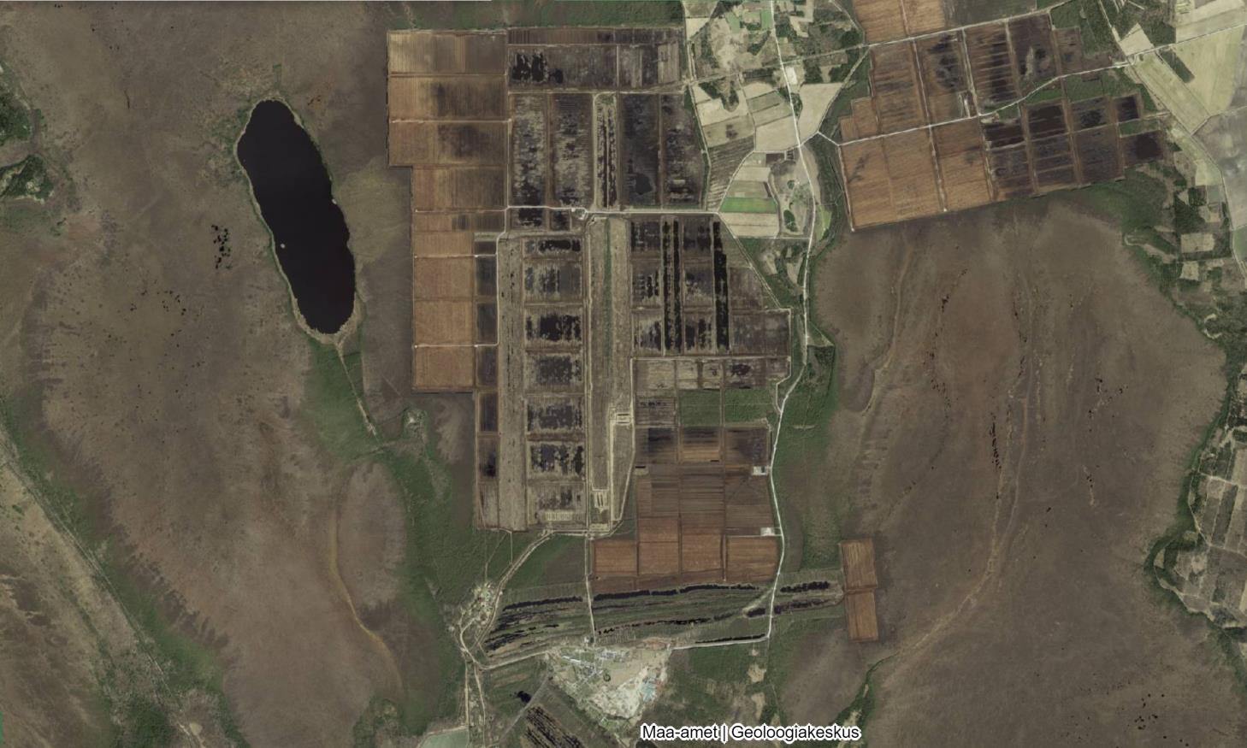
Keeruline – Lavassaare

Slide 9
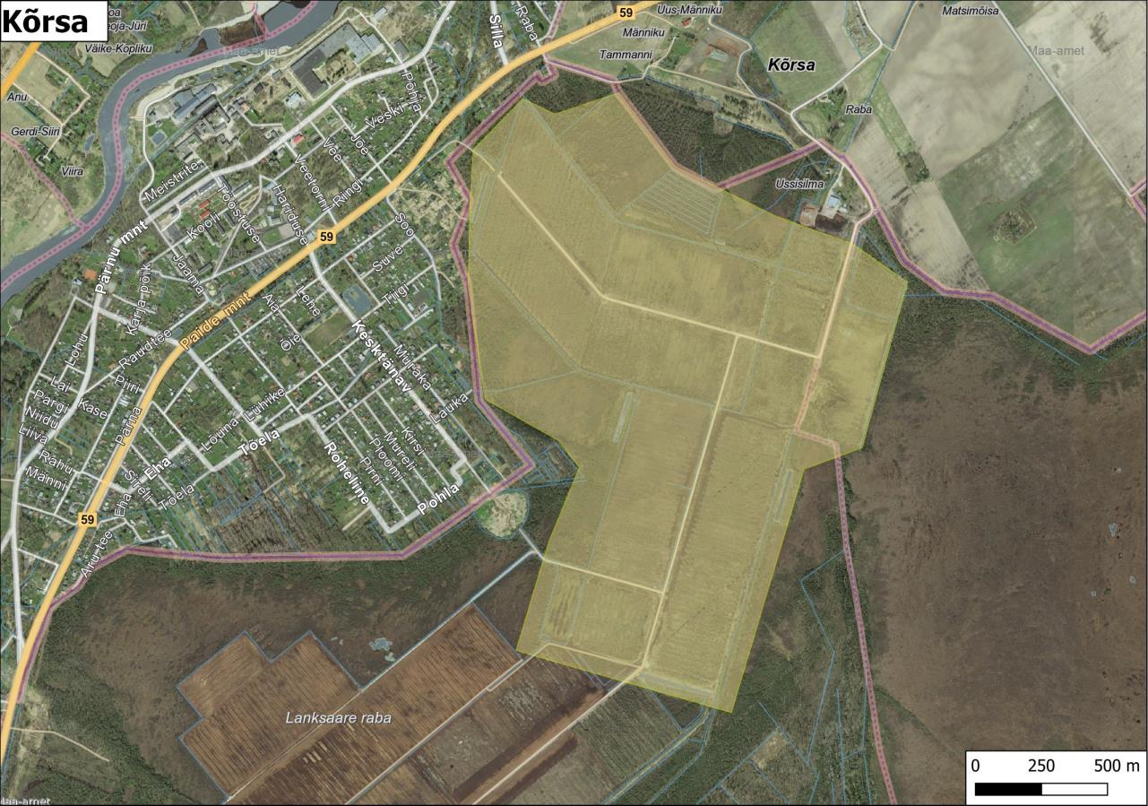
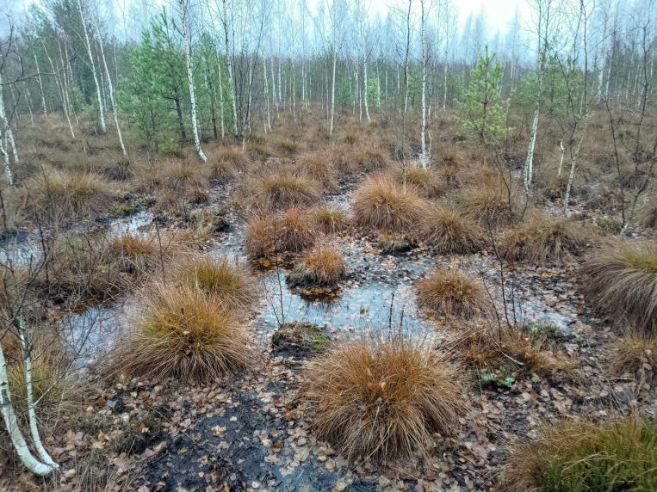
Arutelu – Kõrsa & Lavassaare

Slide 10
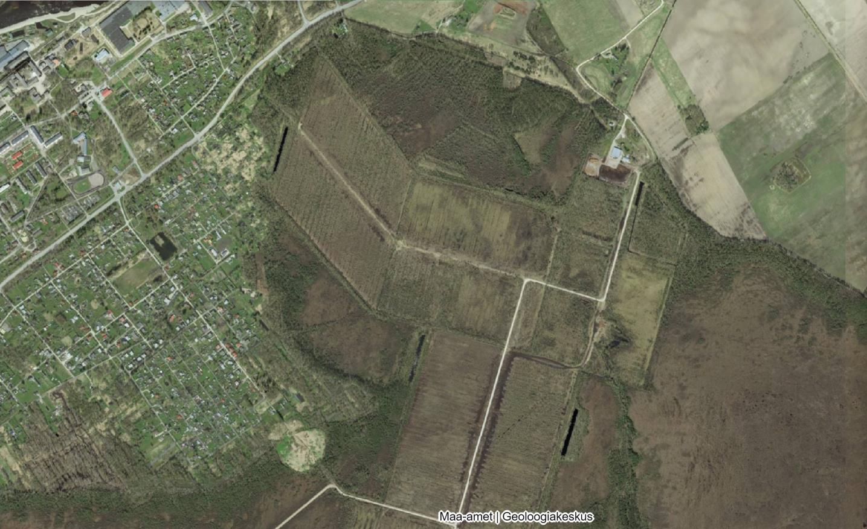
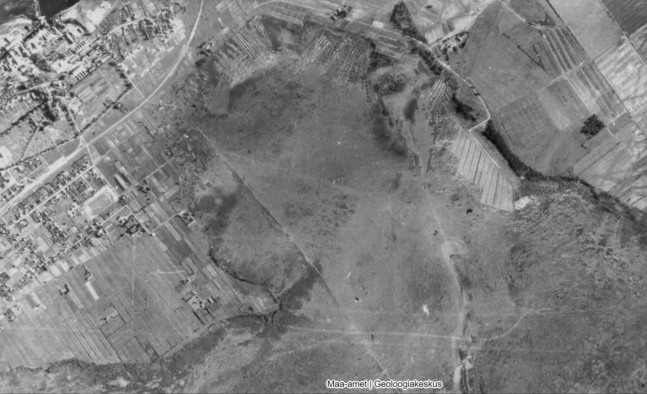
Arutelu – Kõrsa & Lavassaare

Slide 11
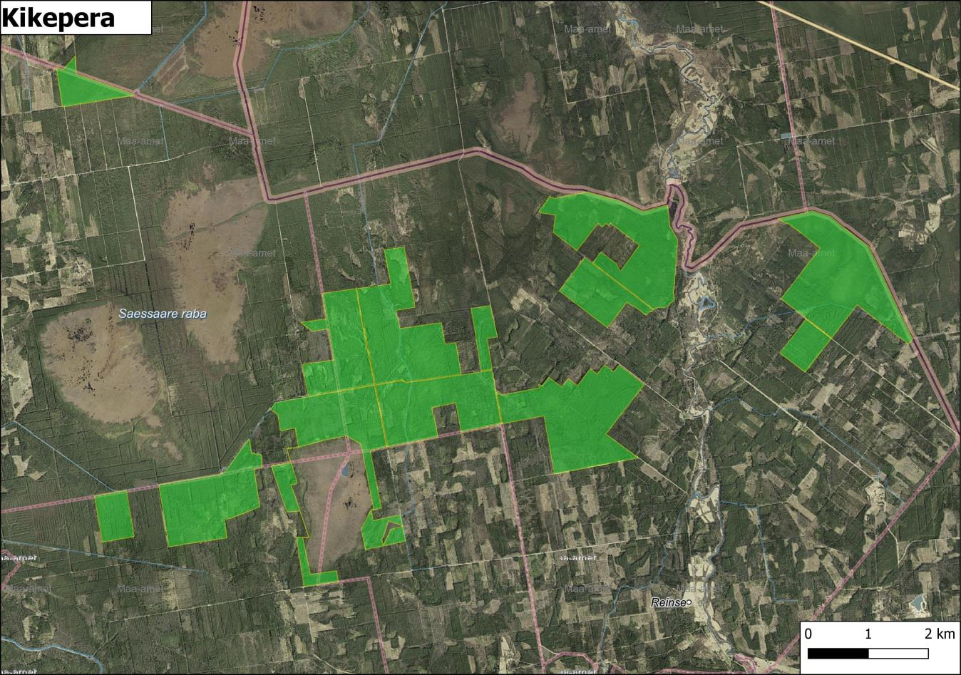
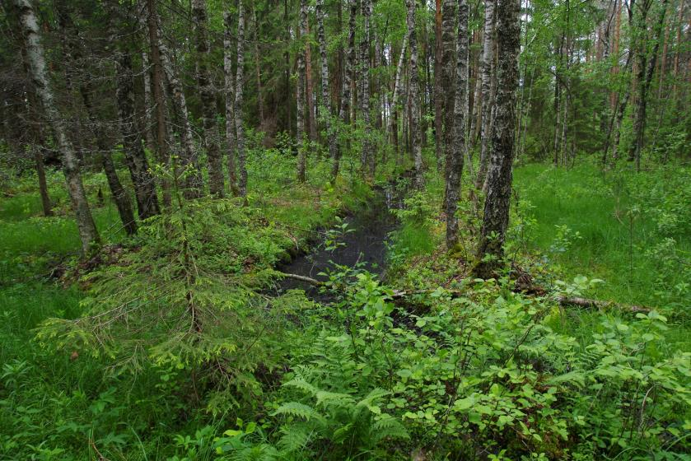
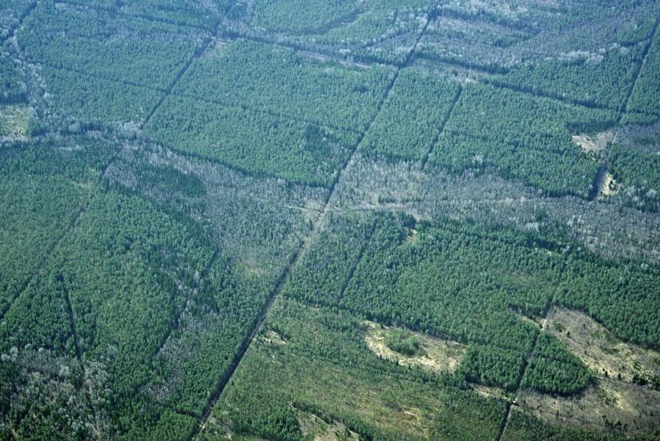
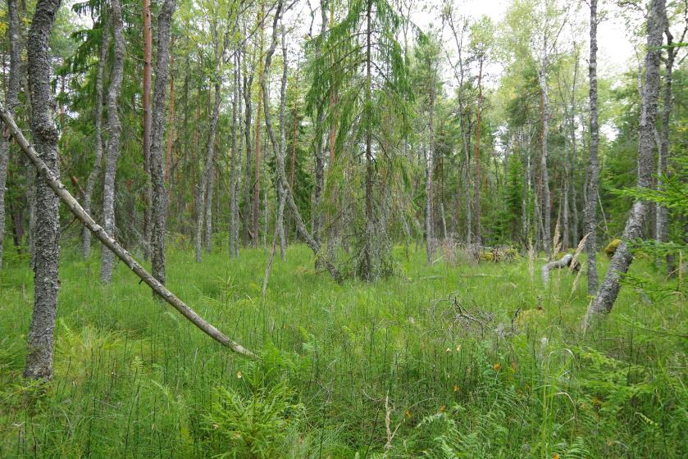
Loodus – Kikepera

Slide 12
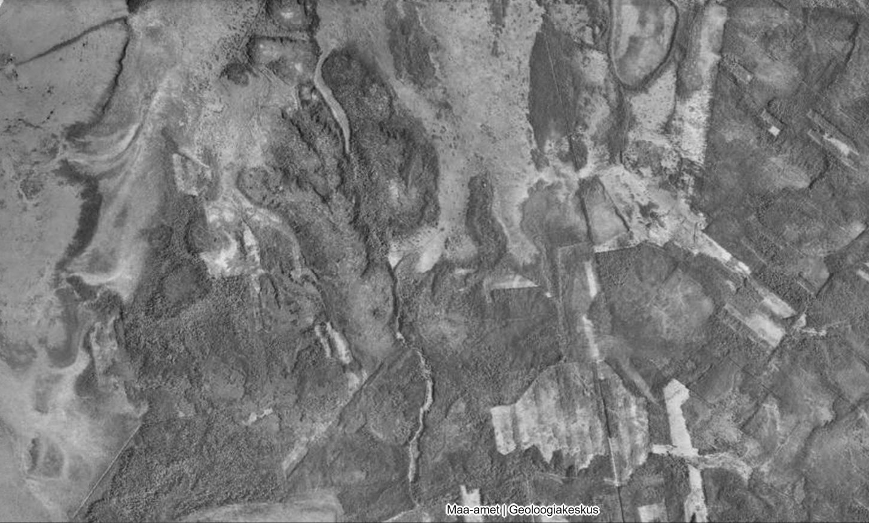
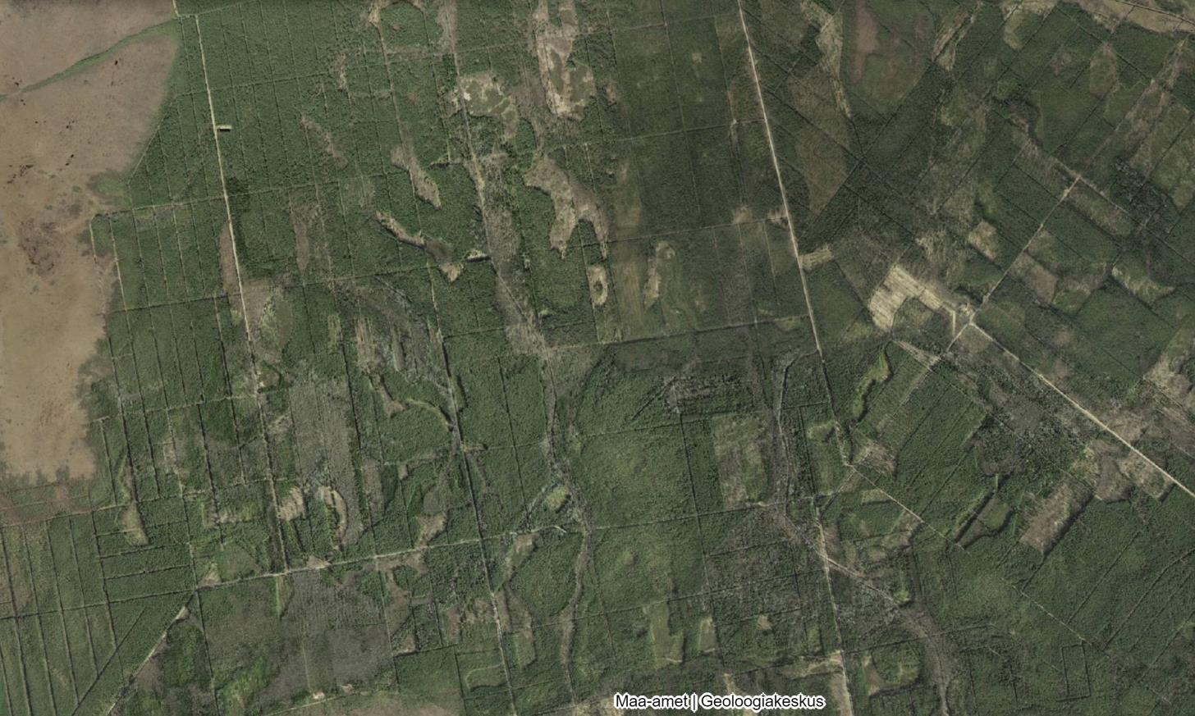
Loodus – Kikepera

Slide 13
Plaan 2022.a
Kontaktide loomine KOV-ide, kogukondadega, huvigruppidega
Ala praeguse seisundi kirjeldus ja püsiseire alustamine
morfoloogia
hüdroloogia
turvas/muld
taimestik
elustik
Arutelude algatamine taastamiskava koostamiseks
Referentskoosluste valik ja kirjeldus
Taastamiskava koostamine

Slide 14
Kontaktid
Marko Kohv (marko.kohv@ut.ee)
Jüri-Ott Salm (jott@elfond.ee)
Piret Pungas-Kohv (piretpk@elfond.ee)
Mihkel Järveoja (mihkel.jarveoja@rmk.ee)
Evelin Krekker (evelin.krekker@tootsiturvas.ee)

Slide 15
